Slide 1
本幻灯片为精简版内容，
如需领取更多大礼，
请加主播冰冰QQ:3044898923 。

Slide 2
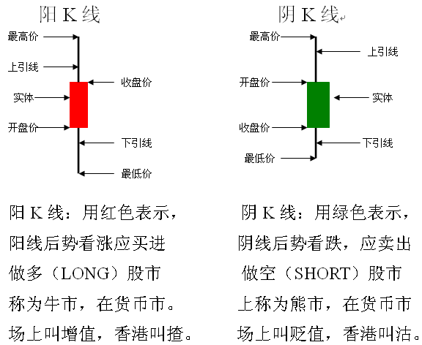
一、单条K线的使用规则
K线是由日本的一位白米商人本间宗久在1705年发明的标有开盘、最高、最低、收盘四种价位的K线表示。

Slide 3
1、带上下影线的阳线
表示下有支撑，上有压力。总体买方占优。常出现在市场的底部，上升途中。上影线越长，说明上方压力大；下影线越长，说明下方支撑强；实体越长，说明多方实力强。
2、带上下影线的阴线
表示下有支撑，上有压力，总体卖方占优。常出现在市场的顶部，下跌途中。上影线长，说明上方压力大；下影线长，说明下方支撑强；实体越长，说明空方实力强。
3、十字星图形
表示开盘价和收盘价相同，多空力量暂时处于平衡。
4、T字形
也属于十字星的变形形态，表示开盘价、收盘价、最高价相同，下影线表示下方有一定的支撑，预示着后势将反转。

Slide 4
5、一字形
此种形态表示开盘价、最高价、最低价、收盘价在同一价位，在此时段内，汇价没有任何变化。分钟图中有可能出现，较长周期K线图几乎没有出现的可能。
6、锤头
在长期的下跌趋势中，锤头的出现预示着下跌趋势将结束，是较为可靠的底部形态。可以是阳锤头，也可以是阴锤头。上影线几乎没有，下影线是实体的2倍以上。

Slide 5
7、 吊颈
吊颈是出现在涨势中具有较长下影线的实体较小的阴线或阳线。见顶信号的一种。

Slide 6
8、射击之星
此图形在上升过程中出现是较为可靠的转势信号，上影线为实体的2倍以上，下影线没有。

Slide 7
9、倒转锤头
此图形在下跌过程中出现，是一种见底信号，上影线为实体的2倍以上，下影线没有。

Slide 8
10、垂死十字星（墓碑）
有较长上影线，开盘价，收盘价、最底价处于相同的水平，是可靠的转势信号。

Slide 9
四、K线组合形态
1、早晨之星
早晨之星，也称早晨十字。由三根K线组成，是可靠程度甚强的转势信号。
（1）在下跌过程中出现实体修长的阴线。
（2）k线的实体部分逐渐缩小，形成星的主体。
（3）出现大阳线，价格回升至第一根k线范围内。

Slide 10
2、黄昏之星
“夕阳无限好，只是近黄昏”顾名思义，光明即将过去，黑暗即将来临，在上升过程中出现此图形是较为可靠的转势信号
（1）在上升过程中，出现实体修长的阳线。
（2）跳空高开，k线的实体逐渐缩小，形成星的主体部分。
（3）出现大阴线。

Slide 11
3、穿头破脚
穿头破脚是由两根大小不等、阴阳相反的K线组成。穿头破脚是经常出现且较为有效的反转形态。分为两种情况：
第一种是出现在上升行情中，前一根为阳线，后一根为阴线，后者将前者实体完全包容在内（可不包括上下影线）。
第二种是出现在下跌行情中，前一根为阴线，后一根为阳线，后者将前者实体完全包容在内（可不包括上下影线）。

Slide 12
4、乌云盖顶
1、在上升过程中，出现实体修长的阳线。
2、跳空高开，低走，以最低点收盘，形成大阴线。
3、第2根k线收盘价在第1根k线实体1/2以下。

Slide 13
5、曙光出现
1、在下跌过程中，出现实体修长的阴线。
2、跳空低开，高走，以最高点收盘，形成大阳线。
3、第2根k线收盘价在第1根k线实体1/2以上。

Slide 14
6、好友反攻
1、在下跌过程中，出现实体修长的阴线。
2、跳空低开，高走，以最高点收盘，形成大阳线。
3、第2根k线收盘价与第1根k线收盘价处于相同水平。

Slide 15
7、淡友反攻
1、在上升过程中，出现实体修长的阳线。
2、跳空高开，低走以最低点收盘，形成大阴线。
3、第2根k线收盘价与第1根k线收盘价处于相同水平。

Slide 16
8、平顶
平顶是由两根或两根以上的K线组成，出现在上涨趋势中，且最高价处于同一价位。是见顶信号的一种。平顶形态在日常操作中并不常见，但一旦出现，准确性较高。
9、平底
平底是由两根或两根以上的K线组成，出现在下跌趋势中，且最低价处于同一价位。是见底信号的一种。平底形态在日常操作中并不常见，但一旦出现，准确性较高。

Slide 17
10、双飞乌鸦
1、由2根阴线组成。
2、第一根k线跳空高开，低走，形成阴线，欲飞无力.
3、第二根k线再次跳空高开低走，形成阴线。
4、第一根阴线与上一根阴线有缺口。

Slide 18
11、三只乌鸦
1、连续3根阴线组成。
2、收盘价是当根k线最低点。
3、每根k线开盘价在上根k线实体内。
4、每根k线收盘价都在下跌。
5、第1根阴线开盘价不能高于上根k线。

Slide 19
12、上升三部曲
1、在上升过程中出现1根大阳线。
2、出现3个实体短小的阴线，轻微下跌，但在第一个阳线范围内活动。
3、出现大阳线，收盘价超越第一个阳线最高点。

Slide 20
13、身怀六甲
身怀六甲由两根K线组成，表示行情将要转向，分为两种情况。
第一种是在上升行情中，前一根为阳线，后一根为阴线，前者将后者实体完全包容在内（阳线包容阴线，可不包括上下影线）。
第二种是在下跌行情中，前一根为阴线，后一根为阳线，前者将后者实体完全包容在内（阴线包容阳线，可不包括上下影线）。

Slide 21
1、早晨之星、黄昏之星
2、穿头破脚
3、射击之星
4、乌云盖顶、曙光出现
5、平顶、平底
6、身怀六甲

Slide 22
五、股票走势的技术形态分析
趋势可分为三种：
上升、 下跌、 无趋势状态（横盘整理）
反弹
回调
上升又称牛市，
多方市场
下跌又称熊市，
空方市场
下跌趋势线
上升趋势线

Slide 23
头肩顶
两肩形成的时间要对称。目标价位为头部到颈线BD的垂直距离
下跌目标从F点算起≥CN
C
头部
A
E
左肩
右肩
颈线
B
N
D
F

Slide 24
头肩底
两肩运行的时间要大致相等，当价格向上突破颈线以后，
上升距离≥CN的距离。
B
N
D
颈线
F
左肩
E
右肩
A
C
头部

Slide 25
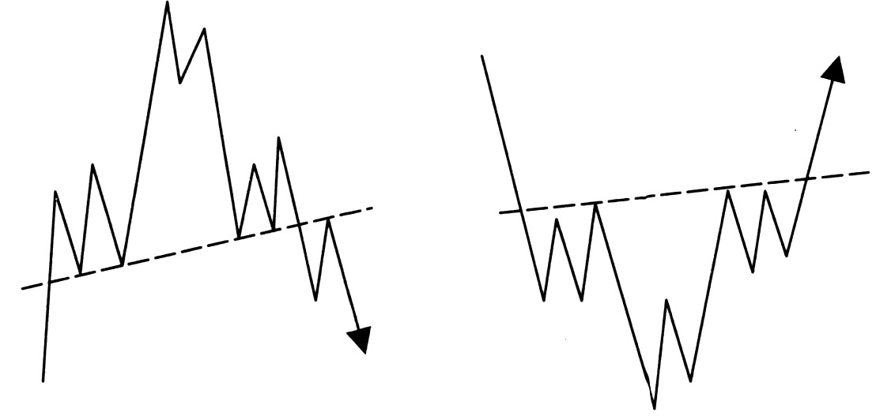
复合头肩顶/底

Slide 26
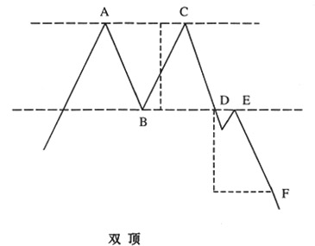
双顶 M顶
1、A、C两点相平
2、通过B点做与AC平行的平行线叫颈线
3、行情破颈线后跌势形成，下跌目标FB距离
4、2个顶时间间隔越长，效果越好。
F
颈线

Slide 27
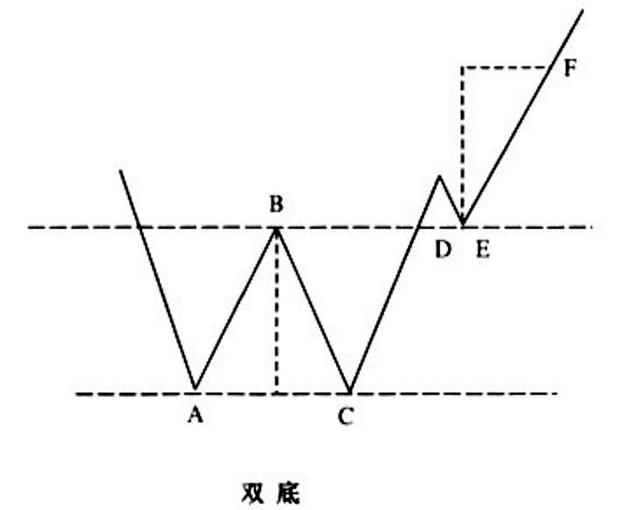
双底 w底
1、A、C两点相平
2、通过B点做与AC平行的平行线叫颈线
3、行情破颈线后涨势形成，上涨目标FB距离
4、2个顶时间间隔越长，效果越好。
颈线
F

Slide 28
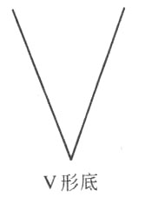
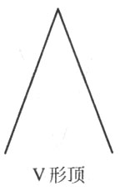
V形底 V形顶
V形底走势，可分为三个部分：
（1）、下跌阶段 （2）、转势点 （3）、回升阶段
V形顶走势，可分为三个部分：
（1）、上升阶段 （2）、转势点 （3）、下跌阶段

Slide 29
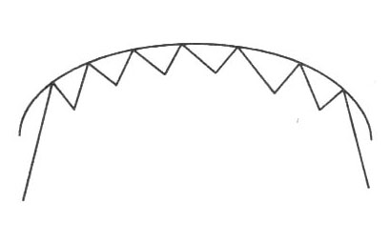
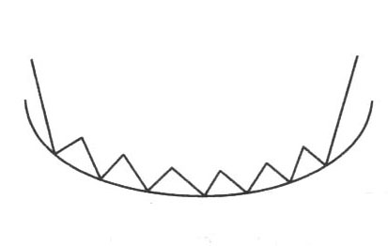
圆弧顶/底
圆弧顶出现在顶部
后势看空卖出
圆弧底出现在底部
后势看涨买进

Slide 30
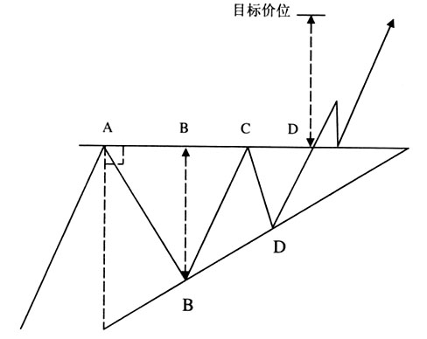
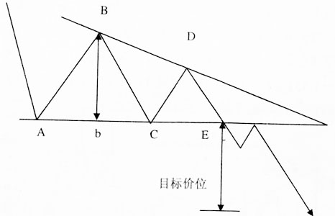
上升三角形和下降三角形
上升目标：三角形最宽处
三分之二
下跌目标：三角形最宽处

Slide 31
旗形整理
上飘旗
下飘旗

Slide 32
箱形

Slide 33
阻力和支撑互换
支撑
B
阻力
A
C
支撑
C
阻力
A
支撑
支撑
D
B

Slide 34
技术指标的应用
趋向性指标：平滑异同移动平均线——MACD
由查拉尔·阿佩尔（Gerald Apple）创立
MACD根据移动平均线的原理对收盘价进行平滑处理，求出算术平均值，再进行计算，属于趋向性指标。
1、当MACD>0时表示处于多头，可以买入。
2、当MACD<0时表示空头，可以卖出。
3、当MACD<0时，DIF向上穿越DEA,买入信号。
当MACD>0时，DIF向下穿越DEA,卖出信号。

Slide 35
移动平均线：反映某一周期内市场的平均成本价。
应用：
1、行情在上涨过程中，5日均线向下穿越10日均线，“死亡交叉”，卖出信号。
2、行情在下跌过程中，5日均线向上穿越10日均线，“黄金交叉”，买入信号。

Slide 36
随机指标：KDJ
乔治·蓝恩创立
KDJ处于80以上，为超买区，不宜买入。
KDJ处于20以下，超卖区，不宜卖出。
当KDJ在80以上，J向下穿越KD，称死亡交叉，卖出信号。
当KDJ在20以下，J向上穿越KD，称黄金交叉，买入信号。

